Slide 1

8.2 正定二次型与正定阵

Slide 2
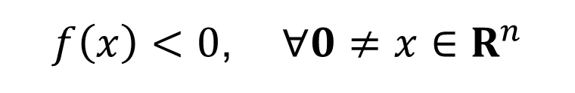
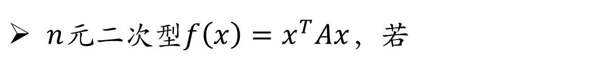

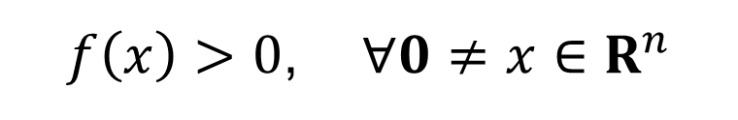

8.2 正定二次型与正定阵
定义 8-5
$n$元二次型$f\left(x\right)=x^{T}Ax$，若
$f\left(x\right)>0$, $∀0≠x∈R^{n}$
则称为$f\left(x\right)$正定二次型，并$A$称为正定阵；
若二次型满足
$f\left(x\right)<0$, $∀0≠x∈R^{n}$
则称为$f\left(x\right)$负定二次型，并$A$称为负定阵.

Slide 3

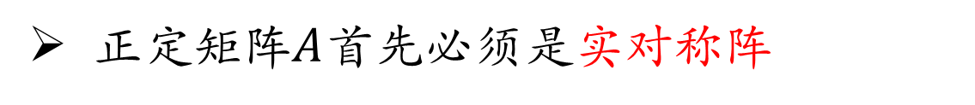


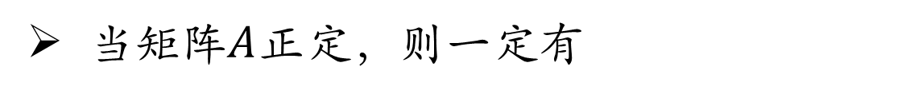
8.2 正定二次型与正定阵
注意：
正定矩阵$A$首先必须是实对称阵
当矩阵$A$正定，则一定有
$x^{T}\left(−A\right)x<0,$
因此，$−A为负$定阵

Slide 4


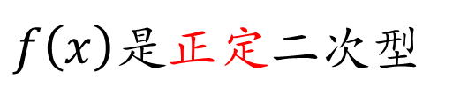


8.2 正定二次型与正定阵
举例：
$$1. f\left(x\right)=x^{T}Ax=x_{1}^{2}+2x_{2}^{2}+3x_{3}^{2}$$
$$>0 (x≠0)$$
$f\left(x\right)是$正定二次型
矩阵$A=diag(1,2,3)$正定的
$$2.g\left(y\right)=y^{T}By=2\left(y_{1}^{2}+y_{2}^{2}+y_{3}^{2}\right)−2y_{1}y_{2}−2y_{2}y_{3}$$
$$=\left(y_{1}^{2}−2y_{1}y_{2}+y_{2}^{2}\right)+\left(y_{2}^{2}−2y_{2}y_{3}+y_{3}^{2}\right)+(y_{1}^{2}+y_{3}^{2})$$
$>0 \left(y≠0\right)，$正定
矩阵$B=\left[\begin{matrix}2 & −1 & 0 \\ −1 & 2 & −1 \\ 0 & −1 & 2\end{matrix}\right]$正定的

Slide 5


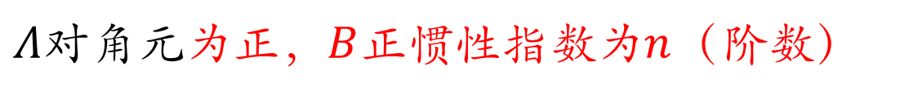
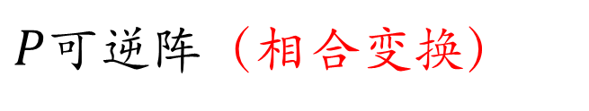


8.2 正定二次型与正定阵
举例：
$$1. f\left(x\right)=x^{T}Ax=x_{1}^{2}+2x_{2}^{2}+3x_{3}^{2}$$
$$>0 (x≠0)$$
$A$的特征值
矩阵$A=diag(1,2,3)$正定的
$$2.g\left(y\right)=y^{T}By=2\left(y_{1}^{2}+y_{2}^{2}+y_{3}^{2}\right)−2y_{1}y_{2}−2y_{2}y_{3}$$
矩阵$B=\left[\begin{matrix}2 & −1 & 0 \\ −1 & 2 & −1 \\ 0 & −1 & 2\end{matrix}\right]$正定的
$$B→Λ=P^{T}BP(对角阵)$$
$P可逆阵$（相合变换）
$Λ对角元$为正，$B$正惯性指数为$n$（阶数）

Slide 6
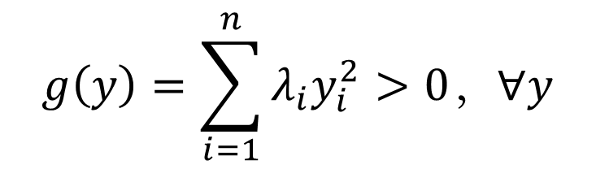


8.2 正定二次型与正定阵
思路：
$$>0 (x≠0)$$
$$f\left(x\right)=x^{T}Ax$$
二次型的标准型
$$g\left(y\right)=y^{T}By>0,∀y=Q^{−1}x≠0(Q为正交阵)$$
$$g\left(y\right)=\sum_{i=1}^{n}{λ_{i}y_{i}^{2}>0，∀y}$$
$$⇔λ_{i}>0,i=1,⋯n.$$

Slide 7
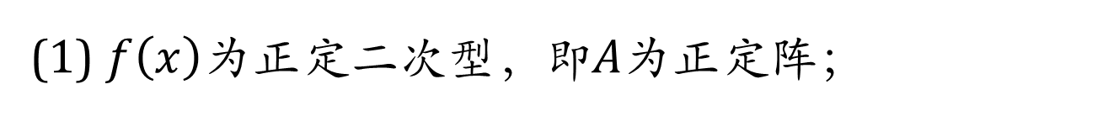
8.2 正定二次型与正定阵
定理8-3
对$n\text{元二次型}f\left(x\right)=x^{T}Ax ,$下列命题互为充要条件.
(1) $f\left(x\right)为$正定二次型，即A为正定阵；
(2) A的特征值都为正数；
(3) A的正惯性指数为n；
(4) A相合于单位阵(即存在可逆阵$P$，使$P^{T}AP=E$);
(5)存在n阶可逆阵$B$，使$B^{T}B=A$.

Slide 8

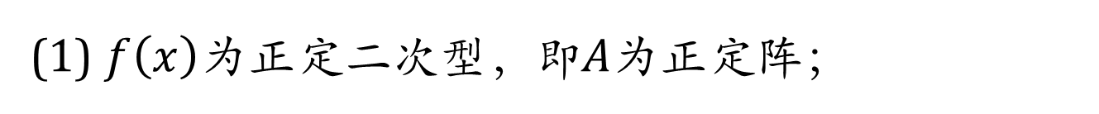



8.2 正定二次型与正定阵
(1) $f\left(x\right)为$正定二次型，即A为正定阵；
(2) A的特征值都为正数；
证明：
设$λ满足$
$$Ap=λp, p≠0$$
$$p^{T}Ap=λp^{T}p>0, p≠0$$
$$λ>0$$
$$p^{T}p>0$$

Slide 9
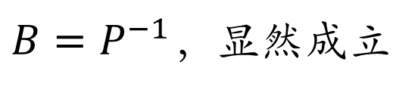
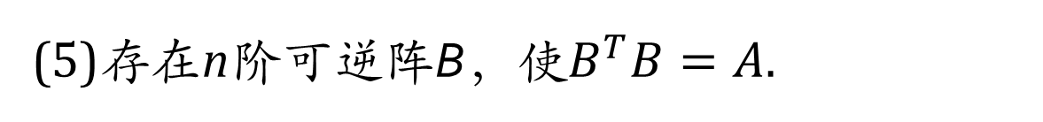
8.2 正定二次型与正定阵
(2) A的特征值都为正数；
显然成立
(3) A的正惯性指数为n；
(3) A的正惯性指数为n；
相合标准型为E，显然成立
(4) 存在可逆阵$P$，使$P^{T}AP=E$;
(4) 存在可逆阵$P$，使$P^{T}AP=E$;
$B=P^{−1}$，显然成立
(5)存在n阶可逆阵B，使$B^{T}B=A$.

Slide 10
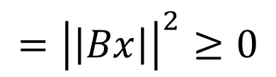
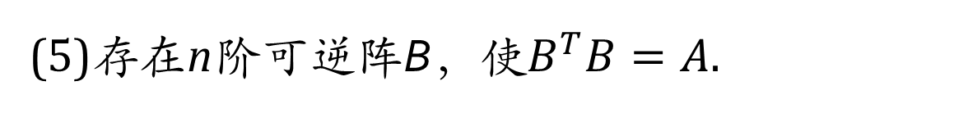



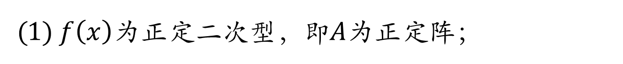

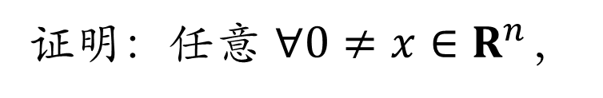

8.2 正定二次型与正定阵
(5)存在n阶可逆阵B，使$B^{T}B=A$.
(1) $f\left(x\right)为$正定二次型，即A为正定阵；
证明：任意 $∀0≠x∈R^{n}$，
$$x^{T}Ax=x^{T}B^{T}Bx$$
$$={(Bx)}^{T}Bx$$
$$={\left|\left|Bx\right|\right|}^{2}≥0$$
$$>0$$
$$x≠0⇒Bx≠0$$
$否则与B是$可逆阵矛盾

Slide 11
8.2 正定二次型与正定阵
抽象矩阵
判断正定性
定理8-3
对$n\text{元二次型}f\left(x\right)=x^{T}Ax ,$下列命题互为充要条件.
(1) $f\left(x\right)为$正定二次型，即A为正定阵；
(2) A的特征值都为正数；
(3) A的正惯性指数为n；
(4) A相合于单位阵(即存在可逆阵$P$，使$P^{T}AP=E$);
(5)存在n阶可逆阵$B$，使$B^{T}B=A$.

Slide 12
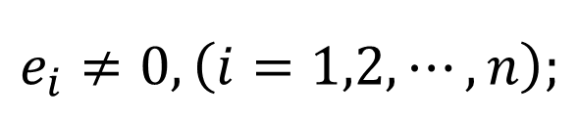
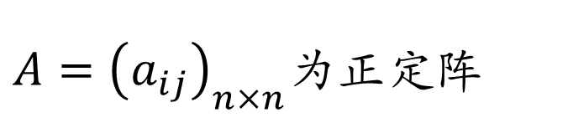
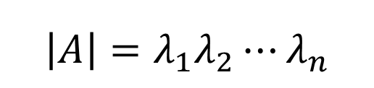
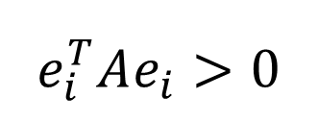

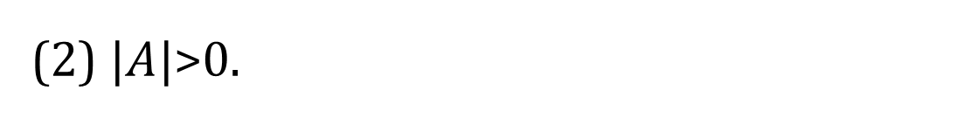
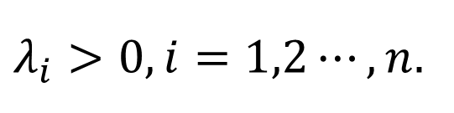
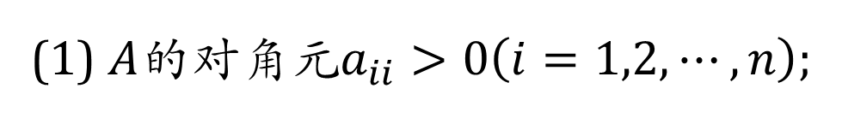

8.2 正定二次型与正定阵
推论8-2
$A={\left(a_{ij}\right)}_{n×n}$为正定阵
(1) $A$的对角元$a_{ii}>0\left(i=1,2,⋯,n\right);$
(2) $|A$|>0.
(1) 证明：
$$e_{i}^{T}Ae_{i}>0$$
$$a_{ii}=$$
$$e_{i}≠0, \left(i=1,2,⋯,n\right);$$
(2)证明：
$$\left|A\right|=λ_{1}λ_{2}⋯λ_{n}$$
$>0$.
$λ_{i}>0,i=1,2⋯,n$.

Slide 13
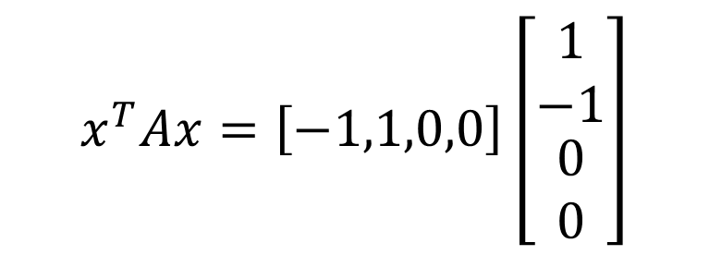
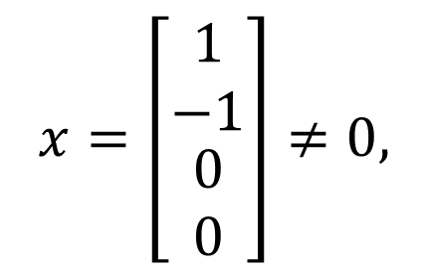
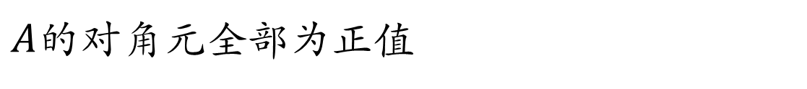


8.2 正定二次型与正定阵
注意：
推论8-2中的条件为必要非充分条件
例如：矩阵$A=\left[\begin{matrix}1 & 2 & \begin{matrix}0 & 0\end{matrix} \\ 2 & 1 & \begin{matrix}0 & 0\end{matrix} \\ \begin{matrix}0 \\ 0\end{matrix} & \begin{matrix}0 \\ 0\end{matrix} & \begin{matrix}1 & 2 \\ 2 & 1\end{matrix}\end{matrix}\right]$
$A的$对角元全部为正值
$容易验证：\left|A\right|=−3×\left(−3\right)=9>0,$
$$x^{T}Ax=\left[−1,1,0,0\right]\left[\begin{matrix}1 \\ −1 \\ \begin{matrix}0 \\ 0\end{matrix}\end{matrix}\right]$$
$$x=\left[\begin{matrix}1 \\ −1 \\ \begin{matrix}0 \\ 0\end{matrix}\end{matrix}\right]≠0,$$
$$=−2<0$$

Slide 14



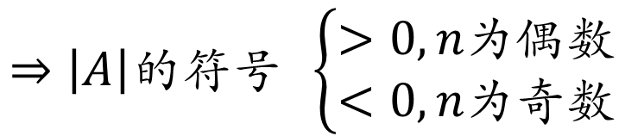



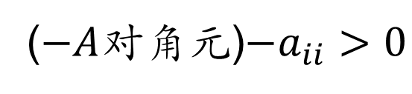
8.2 正定二次型与正定阵
问题：负定阵的行列式一定为负数吗？
设$A$为$n$阶负定阵，则$−A$为正定阵
$$|A|=|−\left(−A\right)|$$
$$={\left(−1\right)}^{n}|−A|$$
$$⇒\left|A\right|的符号 \left\{\begin{aligned}>0, n为偶数 \\ <0, n为奇数\end{aligned}\right.$$
问题：负定阵的对角元一定为负数吗？
($−A$对角元)$−a_{ii}>0$
$$⇒a_{ii}=−\left(−a_{ii}\right)<0,$$
$$∀i=1,⋯,n$$

Slide 15


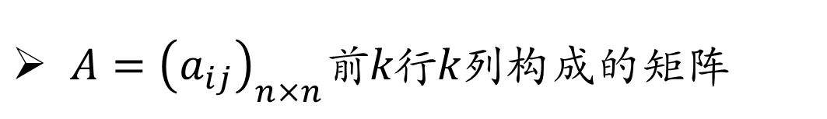


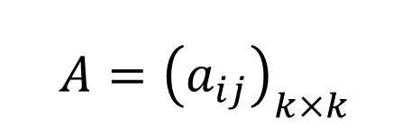
8.2 正定二次型与正定阵
问题：$判定矩阵A为$正定阵的充要条件是？
定义8-6
$A={\left(a_{ij}\right)}_{n×n}$前k行k列构成的矩阵
$$A={\left(a_{ij}\right)}_{k×k}$$
称为$A的$k阶顺序主子阵.
$|A_{k}|$称为$A的$k阶顺序主子式.

Slide 16


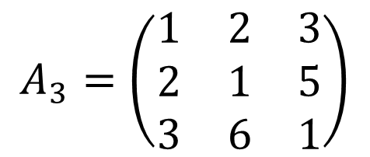
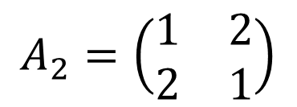

8.2 正定二次型与正定阵
例如：矩阵$A=\left(\begin{matrix}1 & 2 & \begin{matrix}3 & 4\end{matrix} \\ 2 & 1 & \begin{matrix}5 & 6\end{matrix} \\ \begin{matrix}3 \\ 4\end{matrix} & \begin{matrix}6 \\ 7\end{matrix} & \begin{matrix}1 & 2 \\ 2 & 1\end{matrix}\end{matrix}\right)$
$$A_{1}=(1)$$
$$A_{2}=\left(\begin{matrix}1 & 2 \\ 2 & 1\end{matrix}\right)$$
$$A_{3}=\left(\begin{matrix}1 & 2 & 3 \\ 2 & 1 & 5 \\ 3 & 6 & 1\end{matrix}\right)$$
$$A_{4}=A$$

Slide 17




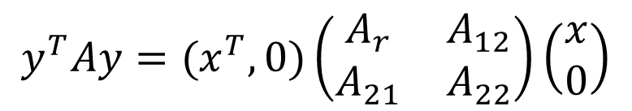

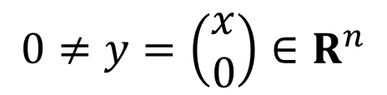

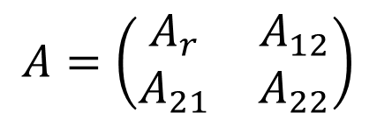

8.2 正定二次型与正定阵
定理 8-4
实$对称阵A为$正定阵的充要条件是
A的各阶顺序主子式都大于零
证明（只证必要性）
$$A=\left(\begin{matrix}A_{r} & A_{12} \\ A_{21} & A_{22}\end{matrix}\right)$$
$$0≠y=\left(\begin{matrix}x \\ 0\end{matrix}\right)∈R^{n}$$
$$0≠∀x∈R^{r},$$
$$y^{T}Ay=(x^{T},0)\left(\begin{matrix}A_{r} & A_{12} \\ A_{21} & A_{22}\end{matrix}\right)\left(\begin{matrix}x \\ 0\end{matrix}\right)$$
$$0<$$
$$=x^{T}A_{r}x$$
$$>0$$
$A_{r}$是正定阵
根据推论8-2可得
$$\left|A_{r}\right|>0$$

Slide 18


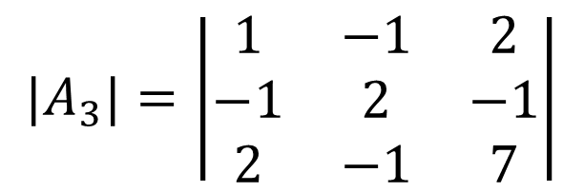

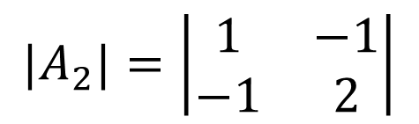


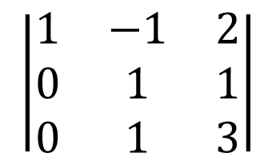


8.2 正定二次型与正定阵
证明$A=\left(\begin{matrix}1 & −1 & 2 \\ −1 & 2 & −1 \\ 2 & −1 & 7\end{matrix}\right)$是正定阵
例8-5
$${|A}_{1}|=det(1)=1>0$$
$${|A}_{2}|=\left|\begin{matrix}1 & −1 \\ −1 & 2\end{matrix}\right|$$
$$=1>0$$
$${|A}_{3}|=\left|\begin{matrix}1 & −1 & 2 \\ −1 & 2 & −1 \\ 2 & −1 & 7\end{matrix}\right|$$
$$\left|\begin{matrix}1 & −1 & 2 \\ 0 & 1 & 1 \\ 0 & 1 & 3\end{matrix}\right|$$
$$r_{2}+r_{1}$$
$$=2>0$$
$$r_{3}−2r_{1}$$
$由定理8-4知，A是$正定阵

Slide 19



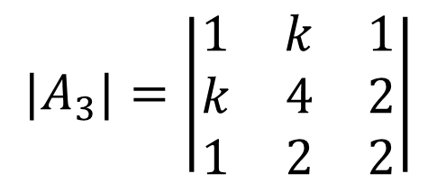
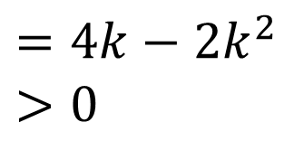
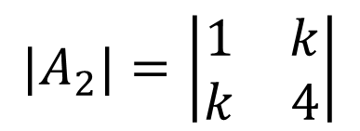


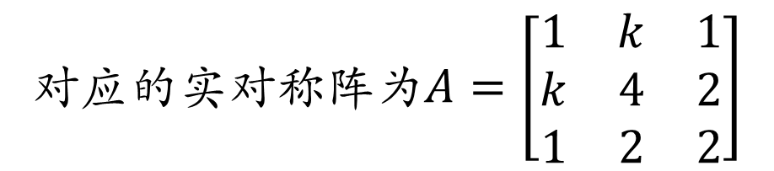
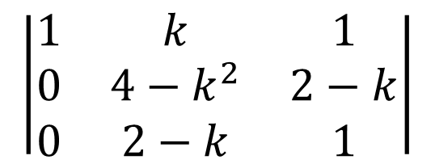

8.2 正定二次型与正定阵
例8-6
试$确定k的范围，使得如下二次型正定$
$$f\left(x\right)=x_{1}^{2}+4x_{2}^{2}+2x_{3}^{2}+2kx_{1}x_{2}+2x_{1}x_{3}+4x_{2}x_{3}$$
$$对应的实对称阵为A=\left[\begin{matrix}1 & k & 1 \\ k & 4 & 2 \\ 1 & 2 & 2\end{matrix}\right]$$
$${|A}_{2}|=\left|\begin{matrix}1 & k \\ k & 4\end{matrix}\right|$$
$$=4−k^{2}>0$$
$${|A}_{1}|=det(1)=1>0$$
$${|A}_{3}|=\left|\begin{matrix}1 & k & 1 \\ k & 4 & 2 \\ 1 & 2 & 2\end{matrix}\right|$$
$$\left|\begin{matrix}1 & k & 1 \\ 0 & 4−k^{2} & 2−k \\ 0 & 2−k & 1\end{matrix}\right|$$
$$r_{2}−kr_{1}$$
$$=4k−2k^{2}>0$$
$$r_{3}−r_{1}$$
$由定理9−4知，\left|k\right|<2,且k\left(2−k\right)>0时$，$A$是正定阵
$$0<k<2$$

Slide 20

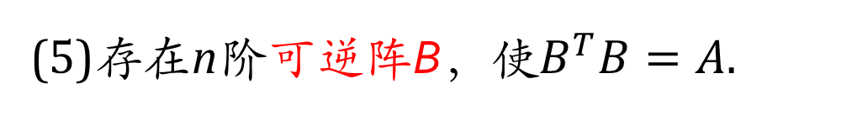
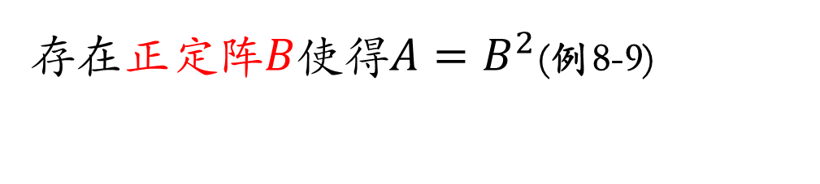
8.2 正定二次型与正定阵
定理8-3 相合变换不改变实对称矩阵的正负惯性指数.
重要结论
相合变换不改变实对称矩阵的正定性(例8-8)
实$对称阵A为$正定阵的充要条件是
存在正定阵$B使得A=B^{2}$(例8-9)
注意与等价条件（5）的区别
(5)存在n阶可逆阵B，使$B^{T}B=A$.

Slide 21











8.2 正定二次型与正定阵
实$对称阵A为$正定阵的充要条件是
存在正定阵$B使得A=B^{2}$
（必要性）
$A为$正定阵
$存在$正交阵Q使得
$$λ_{i}>0,i=1,⋯,n.$$
$$A=Qdiag\left(λ_{1},⋯,λ_{n}\right)Q^{−1}$$
$$A=Qdiag\left(\sqrt{λ_{1}},⋯,\sqrt{λ_{n}}\right){diag\left(\sqrt{λ_{1}},⋯,\sqrt{λ_{n}}\right)Q}^{−1}$$
$$=Qdiag\left(\sqrt{λ_{1}},⋯,\sqrt{λ_{n}}\right){Q^{−1}Qdiag\left(\sqrt{λ_{1}},⋯,\sqrt{λ_{n}}\right)Q}^{−1}$$
$$B$$
$$B$$
$$令B={Qdiag\left(\sqrt{λ_{1}},⋯,\sqrt{λ_{n}}\right)Q}^{−1}$$
$$A=B^{2}$$
显然$B为$正定阵

Slide 22


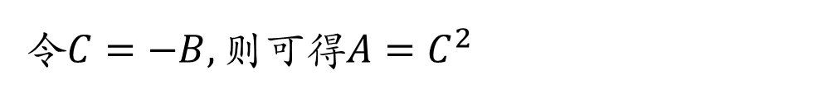

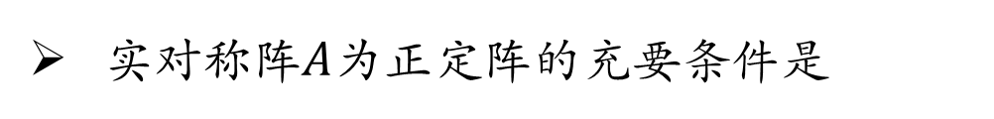
8.2 正定二次型与正定阵
充分性留给大家课后自己证明
实$对称阵A为$正定阵的充要条件是
存在正定阵$B使得A=B^{2}$
令$C=−B,则可得A=C^{2}$
实对称阵$A$为正定阵
存在$负定阵C,使得A=C^{2}$

Slide 23








8.2 正定二次型与正定阵
正定阵的性质
练习 思考题8-2：4,5,6
设$A,B是同阶正定阵,c>0,k为正整数，$则有
(1) $A+B为$正定阵；
$$x^{T}\left(A+B\right)x=x^{T}Ax+x^{T}Bx$$
(2) $c$A$为$正定阵；
(3) $A^{k}为$正定阵；
$$λ⇒A特征值则$$
(4) $A^{−1}为$正定阵;
$$λ^{k},λ^{−1},\left|A\right|λ^{−1}分别为A^{k},A^{−1},A^{∗}特征值$$
(5) $A^{∗}为\text{正定阵}$.

Slide 24




8.2 正定二次型与正定阵
定理8-6
对$n\text{元二次型}f\left(x\right)=x^{T}Ax ,$下列命题互为充要条件.
(1) $f\left(x\right)为$负定二次型，即A为负定阵；
(2) A的特征值都为负数；
(1-5)
理论证明
(3) A的负惯性指数为n；
(4) A相合于$−E$
(5)存在n阶可逆阵B，使${−B}^{T}B=A$.
计算
(6) $A的$顺序主子式，奇数阶为负，偶数阶位正.

Slide 25
矩阵变换
等价变换
等价变换
相合变换
正交相似
相似变换

Slide 26
各种变换保持的不变性质
 | 等价变换 | 相似变换 | 相合变换 | 正交相似变换
秩 | √ | √ | √ | √
特征值 |  | √ |  | √
特征值符号 |  | √ | √ | √
正负惯性指数 |  | √ | √ | √
正定性 |  | √ | √ | √
行列式 |  | √ |  | √
对称性 |  |  | √ | √
注意：√ 表示仅实对称阵保持如此性质

Slide 27







8.2 正定二次型与正定阵
反例：
$$A=\left[\begin{matrix}1 & −2 \\ 0 & 0\end{matrix}\right]$$
特征值$为λ_{1}^{A}=1,λ_{2}^{A}=0$
$$可逆阵P=\left[\begin{matrix}1 & 0 \\ 1 & 1\end{matrix}\right],$$
$$则P^{T}=\left[\begin{matrix}1 & 1 \\ 0 & 1\end{matrix}\right]$$
$$B=P^{T}AP=\left[\begin{matrix}−1 & −2 \\ 0 & 0\end{matrix}\right]$$
特征值$为λ_{1}^{B}=−1,λ_{2}^{B}=0$
对非实对称阵，相合变换可能改变特征值$符号$

Slide 28



8.2 正定二次型与正定阵
定义 8-7
$n$元二次型$f\left(x\right)=x^{T}Ax$，若
$f\left(x\right)≥0$, $∀x∈R^{n}$
则称为$f\left(x\right)\text{半}$正定二次型，并$A$称为半正定阵；
若二次型满足
$f\left(x\right)≤0$, $∀x∈R^{n}$
则称为$f\left(x\right)$半负定二次型，并$A$称为半负定阵.

Slide 29


知识点总结
正定阵的定义与性质
$5$条等价条件+例8-9结论
计算：顺序主子式
共计 7条
必要条件 （1）（2）
正定阵的性质

Slide 30
8.2 正定二次型与正定阵
作业
习题8-2：2（1）、3（1）（4）、8、

Slide 31














8.2 正定二次型与正定阵
提高题8-2: 1
设$A,B都是n阶实对称阵且B正定，证明：存在可逆阵P使得$
$P^{T}AP,P^{T}BP$都是对角阵
$B为$正定阵
$$存在可逆阵P_{1}使得$$
$$P_{1}^{−1}BP_{1}=E$$
$B与$单位阵相合
$$令A^{′}≔P_{1}^{T}AP_{1}$$
$A′为$实对称阵
$∃Q正交阵$使得
$$Q^{T}A^{′}Q={\left(P_{1}Q\right)}^{T}A\left(P_{1}Q\right)=Λ(A^{′}的相似标准型)$$
令$P=P_{1}Q则$有
对角阵
$$Q正交阵$$
$$P^{T}BP=Q^{T}(P_{1}^{T}BP_{1})Q$$
$$=Q^{T}EQ=E$$
$$P^{T}AP=Q^{T}(P_{1}^{T}AP_{1})Q$$
$$={\left(P_{1}Q\right)}^{T}A\left(P_{1}Q\right)=Λ$$

Slide 32




8.2 正定二次型与正定阵
提高题8-2: 2
设$A,B为同阶正定阵，证明：AB$为正定矩阵$⇔AB=BA$
$必要$性（$⇒$）
$$A,B都是对称阵$$
$AB正定$阵则是实对称阵
由例1-6结论
$$则AB\text{为}对称阵⇔BA=AB$$

Slide 33













8.2 正定二次型与正定阵
提高题8-2: 2
设$A,B为同阶正定阵，证明：AB$为正定矩阵$⇔AB=BA$
$下$证充分性（$⇐$）
$${\left(AB\right)}^{T}=B^{T}A^{T}=BA=AB$$
$AB$实对称阵
$根据$上一题结论
$$存在可逆阵P使得$$
$$P^{T}BP=E$$
$$P^{T}AP=Λ(对角阵)$$
$$P^{T}\left(AB\right)P=P^{T}A{(P^{T}}^{−1}P^{T})BP$$
$$=P^{T}A{P^{T}}^{−1}$$
与$A′$相合，因此正定
与$A$相似，因此正定
则有$A^{′}=P^{T}A{P^{T}}^{−1}$正定
则有$AB$正定

Slide 34







$$=\left(a_{x}\vec{i}+a_{y}\vec{j}+a_{z}\vec{k}\right)$$
上三角阵
变换为$E$
可逆阵
$$X={ \text{(}A−2E)}^{−1} B$$
定理 3-3
$$r_{2}−{2r}_{1}$$
$$\text{初等变换求逆}$$
$$Ax=0$$
$$r_{3}−r_{1}$$
√

Slide 35








图片素材
注意：

